Slide 1
Антарктида
Выполнил Сазонов Сергей

Slide 2
Антарктида
Антаркти́да (греч. ἀνταρκτικός — противоположность Арктиде) — континент, расположенный на самом юге Земли, центр Антарктиды примерно совпадает с южным географическим полюсом. Антарктиду омывают воды Южного океана.
Площадь континента составляет около 14 107 000 км² (из них шельфовые ледники — 930 000 км², острова — 75 500 км²).
Антарктидой называют также часть света, состоящую из материка Антарктиды и прилегающих островов.

Slide 3
Рельеф
Антарктида — самый высокий континент Земли, средняя высота поверхности континента над уровнем моря составляет более 2000 м, а в центре континента достигает 4000 метров. Бо́льшую часть этой высоты составляет постоянный ледниковый покров континента, под которым скрыт континентальный рельеф и лишь 0,3 % (около 40 тыс. км²) её площади свободны ото льда — в основном в Западной Антарктиде и Трансантарктических горах: острова, участки побережья, т. н. «сухие долины» и отдельные гребни и горные вершины (нунатаки), возвышающиеся над ледяной поверхностью.

Slide 4
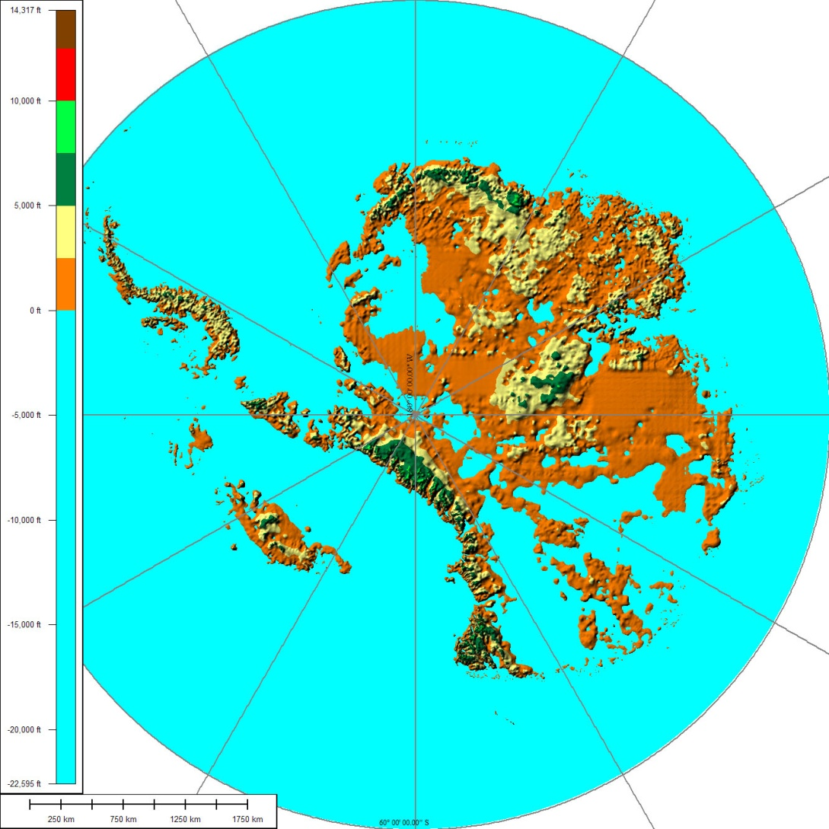
Исследование с помощью современных методов позволили больше узнать о подлёдном рельефе южного материка. В результате исследований выяснилось, что около трети материка лежит ниже уровня мирового океана, исследования также показали наличие горных цепей и массивов.

Slide 5
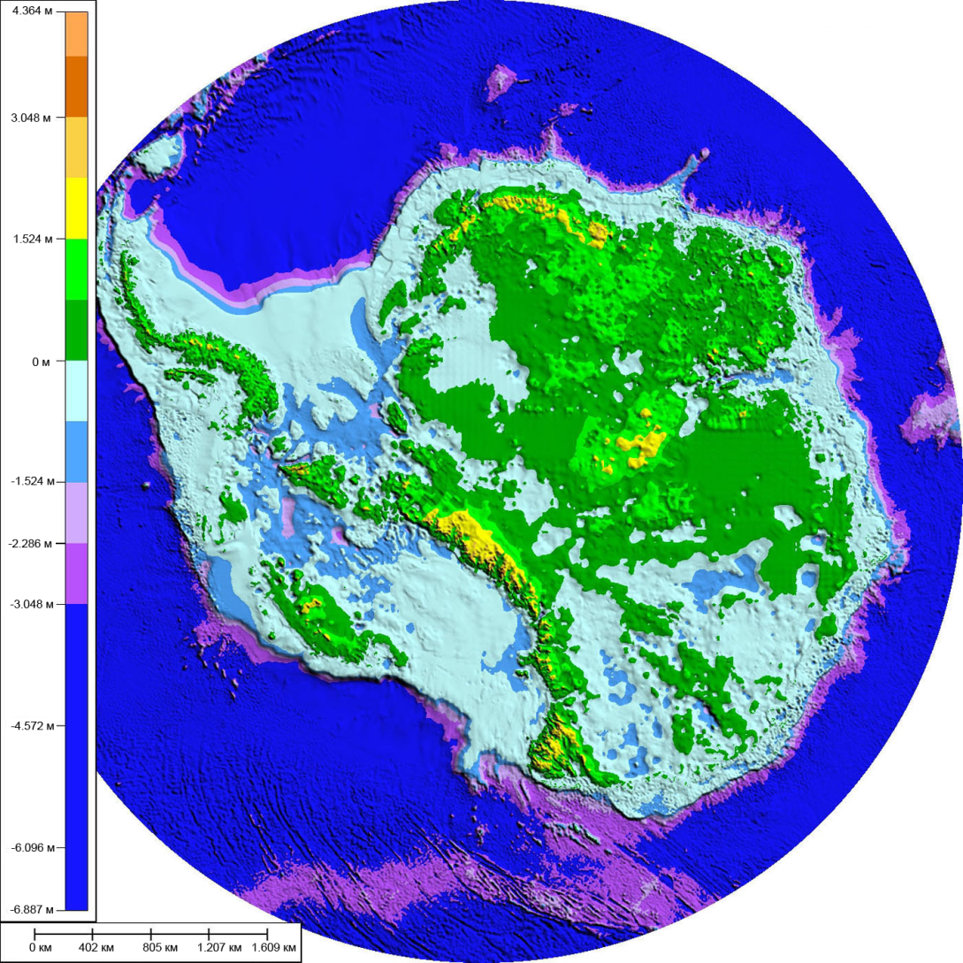
Антарктический ледниковый покров является крупнейшим на нашей планете и превосходит ближайший по размеру гренландский ледниковый покров по площади приблизительно в 10 раз. В нём сосредоточено ~30 млн км³ льда, то есть 90 % всех льдов суши. Из-за тяжести льда, как показывают исследования геофизиков, континент просел, в среднем на 0,5 км, на что указывает и его относительно глубокий шельф. Ледниковый покров в Антарктиде содержит около 80 % всех пресных вод планеты; если он полностью растает, уровень Мирового океана повысится почти на 60 метров.

Slide 6
Восточная Антарктида
Восточная Антарктида представляет собой платформу, состоящую из трех ярусов:
Нижний ярус сложен гнейсами, мигматитами и гранитоидами. Возраст его около 1 млрд лет (протерозой и архей), а некоторые участки ещё древнее — до 3 млрд лет. Толщина слоя достигает 20-30 км.
Средний ярус состоит из метаморфических осадочных пород толщиной в несколько километров.
Верхний ярус относится к палеозою и мезозою, сложен осадочными породами. В нем нередки ископаемые рыб и растений.

Slide 7
Западная Антарктида
В Западной Антарктиде можно найти любые породы от палеозоя до кайнозоя. По своей геологии она напоминает Анды Южной Америки. Рельеф гористый. Распространены ископаемые, в том числе южных буков, которые и сейчас произрастают на Огненной Земле, где температура в среднем всего на 10 градусов выше.

Slide 8
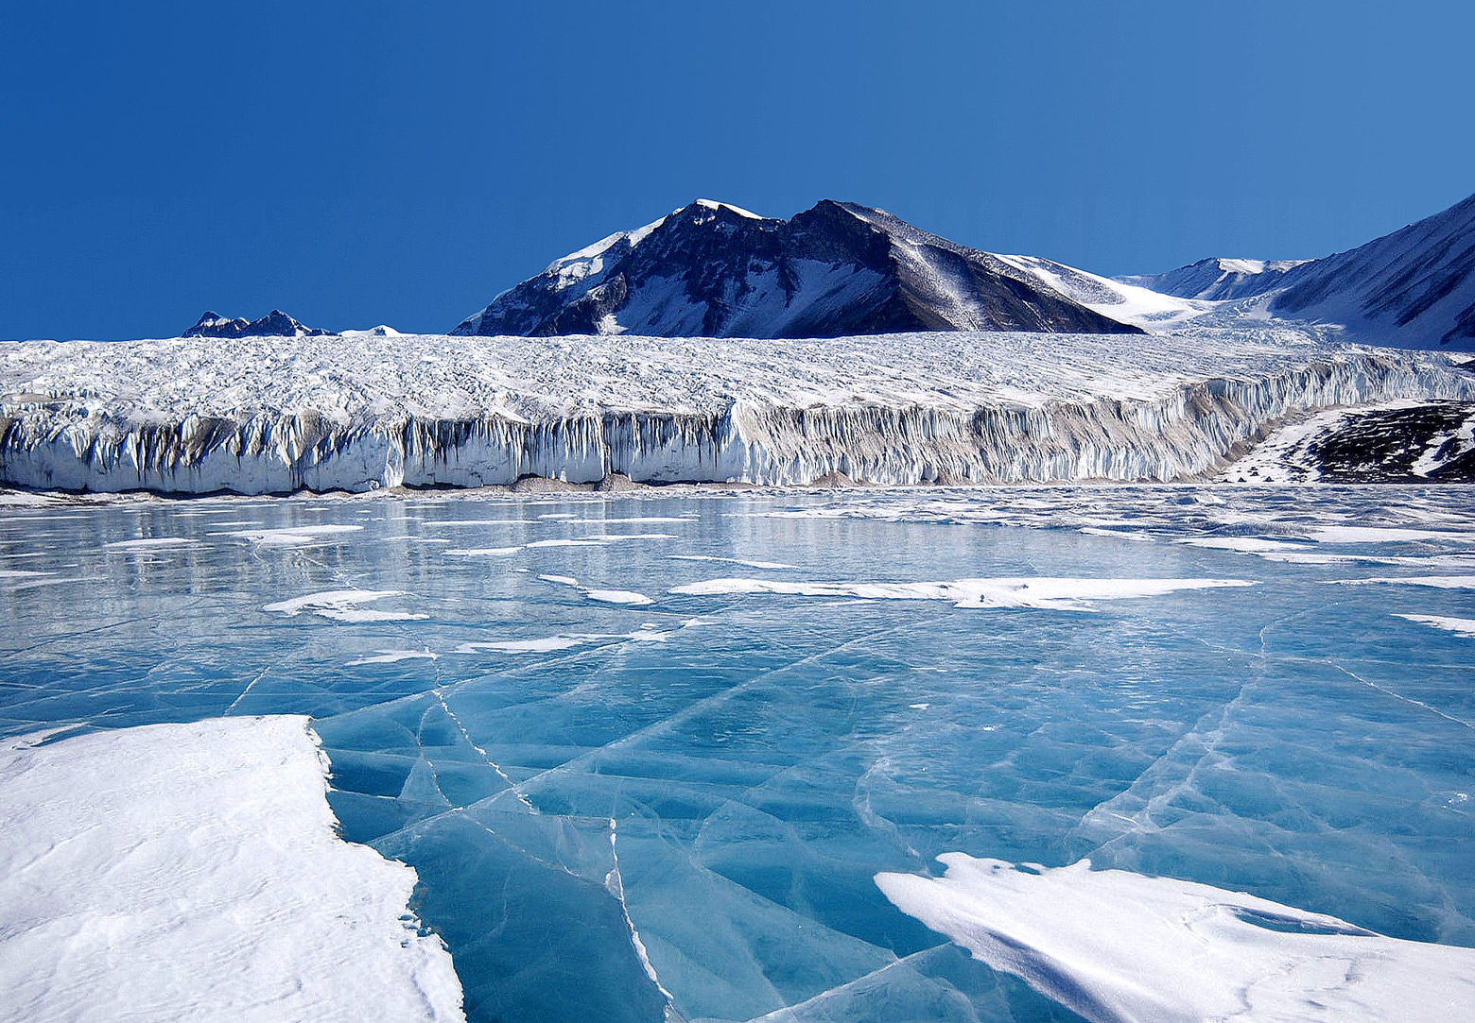
Внутренние воды
В антарктических льдах сконцентрировано около 80 % всей пресной воды Земли. Тем не менее, в Антарктиде существуют озёра, а в летнее время и реки. Питание рек ледниковое. Благодаря интенсивной солнечной радиации, обусловленной исключительной прозрачностью воздуха, таяние ледников происходит даже при незначительной отрицательной температуре воздуха. На поверхности ледника, зачастую на значительном удалении от побережья, образуются ручьи талой воды. Наиболее интенсивное таяние происходит вблизи оазисов, рядом с нагревающимся на солнце каменистым грунтом.

Slide 9
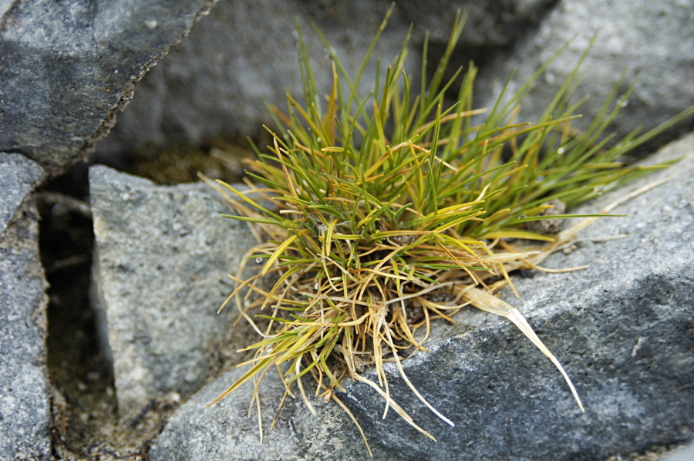
В результате глобального потепления на Антарктическом полуострове начала активно формироваться тундра. По прогнозам ученых, через 100 лет в Антарктиде появятся первые деревья

Slide 10
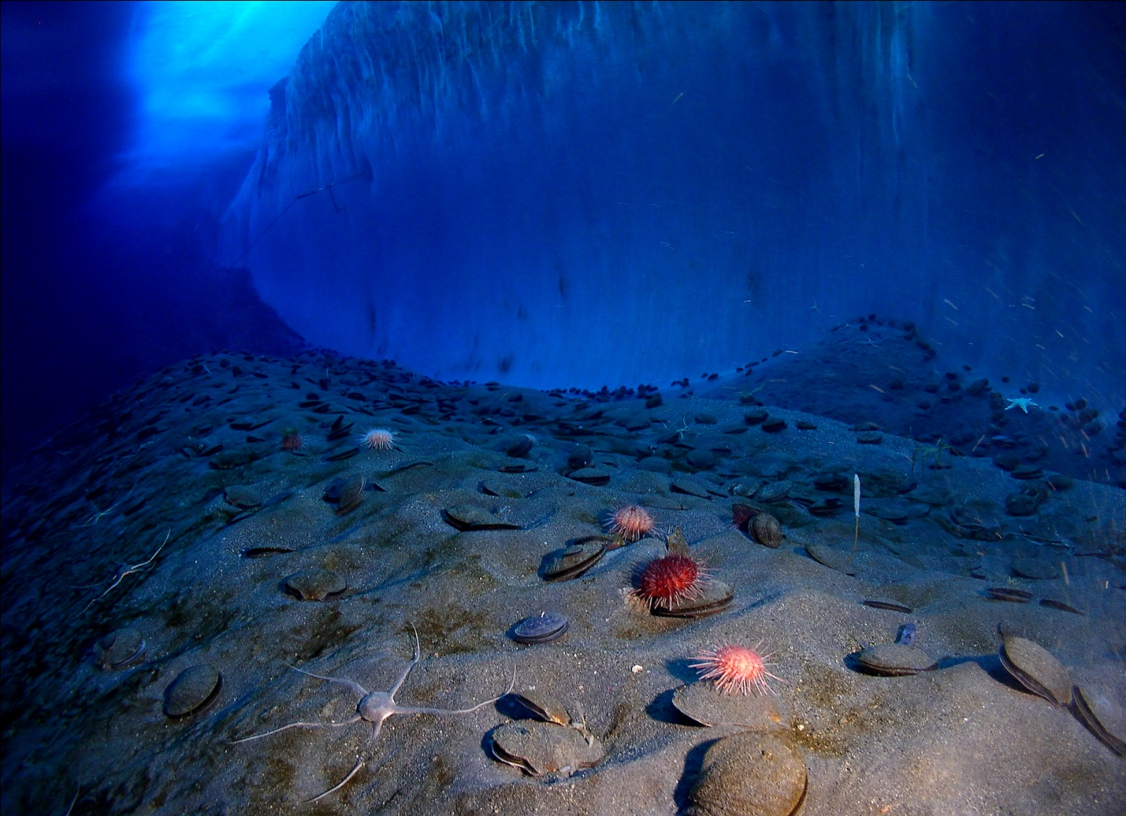
Антарктические животные полностью зависят от прибрежной экосистемы Южного океана: из-за скудости растительности все сколь-либо значимые пищевые цепи прибрежных экосистем начинаются в водах, окружающих Антарктику. Антарктические воды особенно богаты зоопланктоном, в первую очередь крилем. Криль прямо или опосредованно является основой цепи питания многих видов рыб, китообразных, кальмаров, тюленей, пингвинов и других животных; полностью сухопутные млекопитающие в Антарктиде отсутствуют, беспозвоночные представлены примерно 70 видами членистоногих (насекомых и паукообразных) и нематодами, обитающими в почвах.

Slide 11
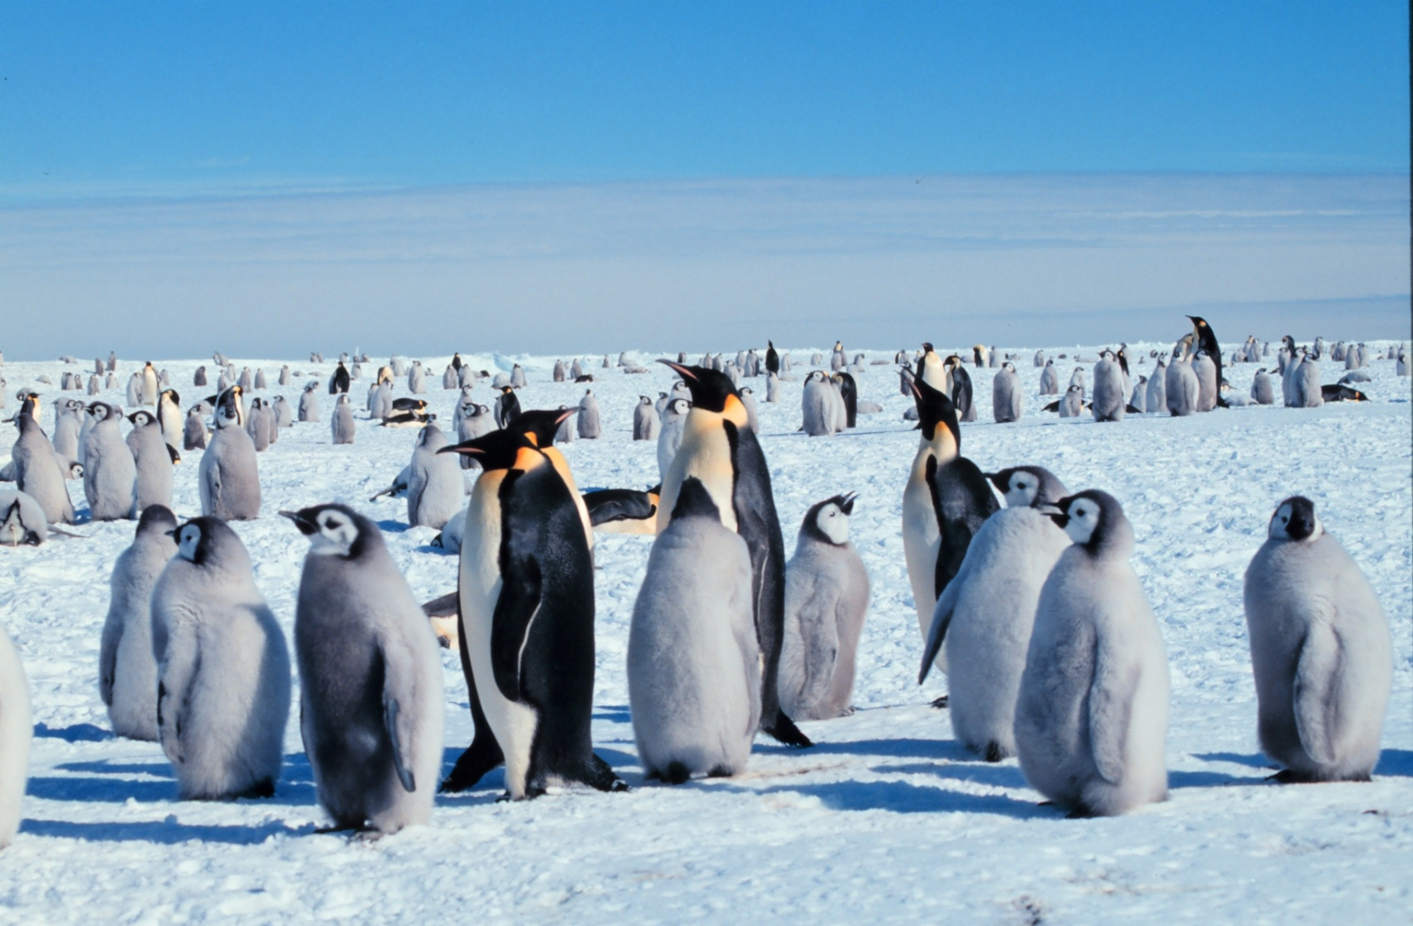
Из наземных животных обитают тюлени (Уэдделла, тюлени-крабоеды, морские леопарды, Росса, морские слоны) и птицы (несколько видов буревестниковых (антарктический, снежный), два вида поморников, полярная крачка, пингвины Адели и императорские пингвины).

Slide 12
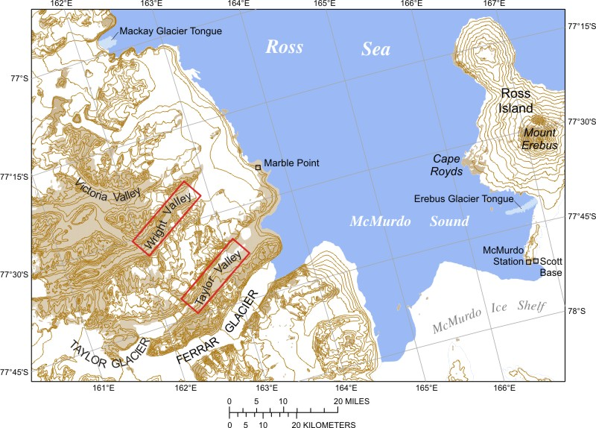
Сухие долины — территория трёх долин-оазисов (Виктории, Райта, Тейлора) Земли Виктории в Антарктиде к западу от пролива Мак-Мёрдо. Катабатические ветра, достигающие скорости до 320 км/ч (самая большая скорость ветров на Земле), вызывают испарения влаги. Благодаря этому долины практически свободны ото льда и снега на протяжении около 8 млн лет.

Slide 13
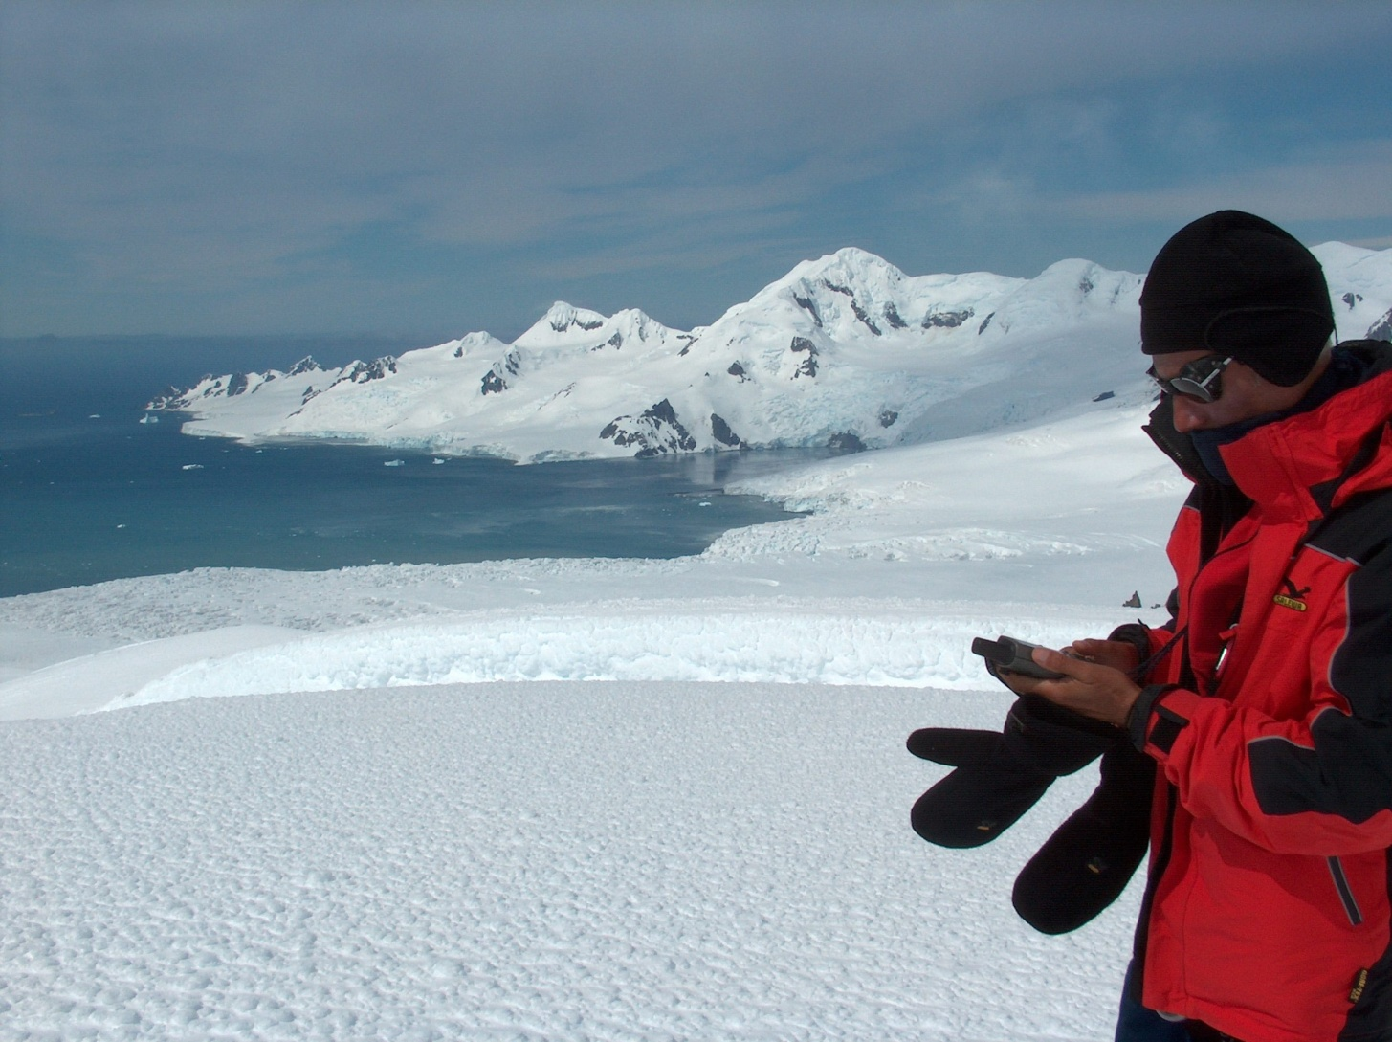
В период подготовки к Международному геофизическому году на побережье, ледниковом щите и островах были основаны около 60 баз и станций, принадлежащих 11 государствам (в том числе советские — обсерватория Мирный, станции Оазис, Пионерская, Восток-1, Комсомольская и Восток, американские — Амудсен-Скотт на Южном полюсе, Бэрд, Халетт, Уилкс и Мак-Мердо). С конца 1950-х гг. в морях, омывающих континент, ведутся океанологические работы, выполняются регулярные геофизические исследования на стационарных континентальных станциях; предпринимаются также экспедиции внутрь континента.

